Slide 1


Slide 2


Slide 3





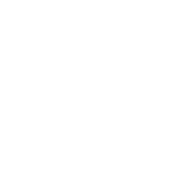
تعيين تلميذ(ة) للإجابة
توجيهات و شرح التعليمات
عرض فيديو
المرور بين الصفوف للمساعدة و تصحيح الإنجازات
عمل في ثنائيات
نهاية الشريط، المرور إلى الشريحة الموالية.

Slide 4

تنظيم حصص الأسبوع الثالث
اليوم 4 -
اليوم1 -
نشاط اعتيادي
ورشة الكتابة: إملاء
ورشة الكتابة : إنتاج كتابي – الحصة1
نشاط اعتيادي
المعجم
الاستماع.
اليوم 5 -
اليوم2 -
نشاط اعتيادي
قراءة : ما بعد القراءة : تقويم المقروء
ورشة الكتابة : إنتاج كتابي الحصة 2
نشاط اعتيادي
قراءة : ما قبل القراءة: التوقع والتحقق
قراءة : أثناء القراءة – الفهم)
اليوم 6 -
نشاط اعتيادي
مراجعة توليف (شكل وفهم)
القراءة الاثرائية : الحصة 3
1نشاط اعتيادي
قراءة : أثناء القراءة
ورشة الكتابة: الصرف والتحويل .
Révision
Lecture offerte

Slide 5
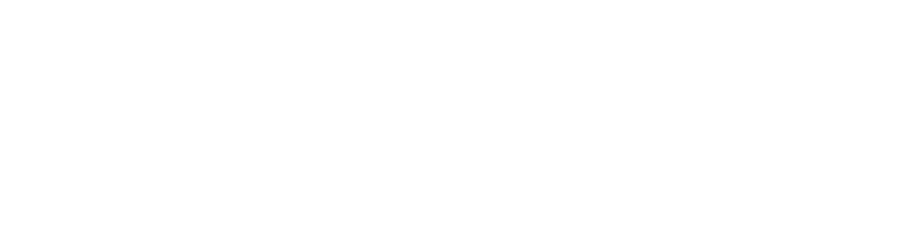





هيكلة حصة اليوم
- 01 انشطة اعتيادية
الطلاقة
- 02ورشة القراءة – الحصة 3
أنا الإنسان ... - استثمار
- 03ورشة الكتابة – الصرف والتحويل
الفعل المعتل

Slide 6

عند نهاية الحصة
على الأقل 80% من المتعلمين سيكونون قادرين على:
قراءة فقرة باسترسال؛
استثمار استراتيجية الكلمات المفاتيح لفهم نص قرائي؛
تعرف الفعل المعتل وأنواعه وتوظيفها.

Slide 7
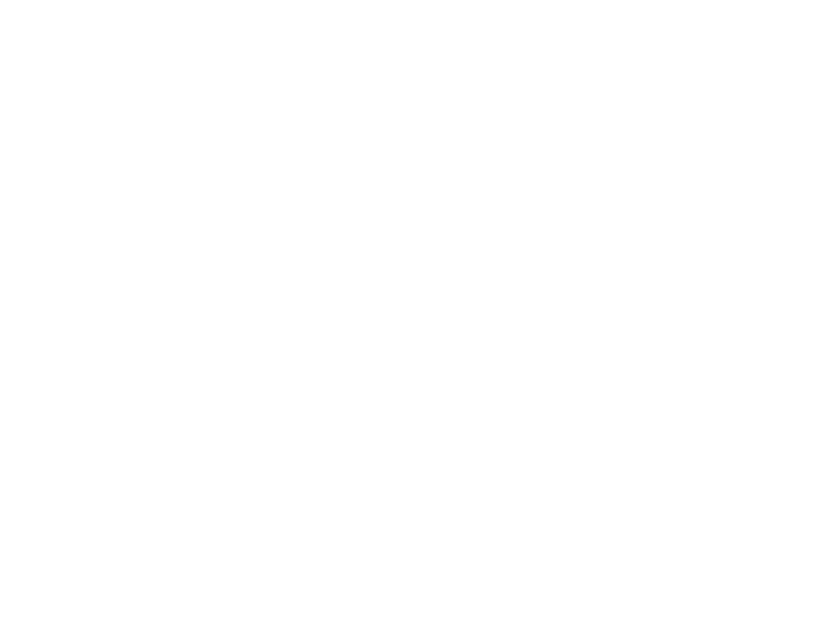
افتتاح الحصة
افتتاح الحصة
ترحيب
تدبير السلوك
نشاط اعتيادي : الطلاقة

Slide 8

مرحبا بكم ، سنبدأ حصة اللغة العربية.
اختــتام الحــصة
ورشة الكتابة
ورشة القراءة
افتتاح الحصة

Slide 9


قبل أن نبدأ حصة اليوم سأذكركم بشروط الحصول على نجمة السلوك الجيد.
في كل حصة سيفوز ثلاثة منكم بالنجمة
اختــتام الحــصة
ورشة الكتابة
ورشة القراءة
افتتاح الحصة
كَيْ أَسْتَأْذِنَ لِأَخْذِ الْكَلِمَةِ: أَلْزَمُ مَكاني ثُمَّ أَرْفَعُ أُصْبُعي لِلْإجابَةِ.
أُنْجِزُ واجِباتي الْمَنْزِلِيَّةَ بِمُفْرَدي.

Slide 10



ضعوا اللوحة على الطاولة ، الكراسة والدفتر والمقلمة في القمطر
اختــتام الحــصة
ورشة الكتابة
ورشة القراءة
افتتاح الحصة

Slide 11
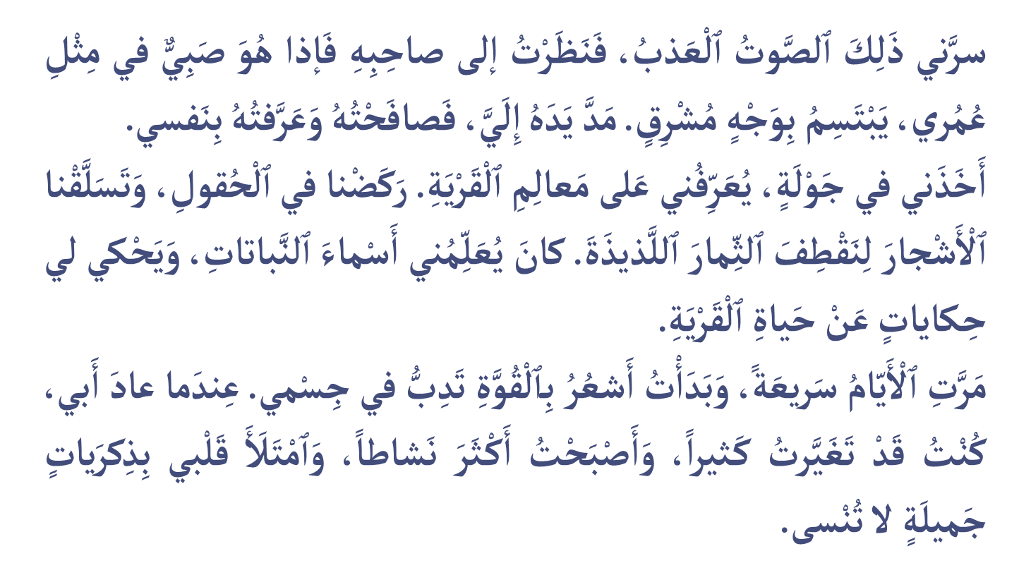
ستتدربون في هذه الحصة على قراءة فقرة بدقة وسرعة. سأقرأ . تابعوا معي
اختــتام الحــصة
ورشة الكتابة
ورشة القراءة
افتتاح الحصة

Slide 12

الآن سنمر لتحدي الطلاقة. سأسحب 5 بطاقات تحمل أسماء 5 متعلمين. سأنادي على المتعلم الأول ليقرأ النص بطلاقة.
اختــتام الحــصة
ورشة الكتابة
ورشة القراءة
افتتاح الحصة
تَحَدّي ٱلطَّلاقَةِ

Slide 13

أنادي على التلميذ الأول: ..................................
اختــتام الحــصة
ورشة الكتابة
ورشة القراءة
افتتاح الحصة

Slide 14
الفائزون بنجمة الطلاقة هم ...........................................................................
اختــتام الحــصة
ورشة الكتابة
ورشة القراءة
افتتاح الحصة
تَحَدّي ٱلطَّلاقَةِ

Slide 15
ورشة القراءة – الحصة 3
ورشة القراءة – الحصة 3
أنا الإنسان ...
- استثمار إستراتيجيات الفهم.

Slide 16
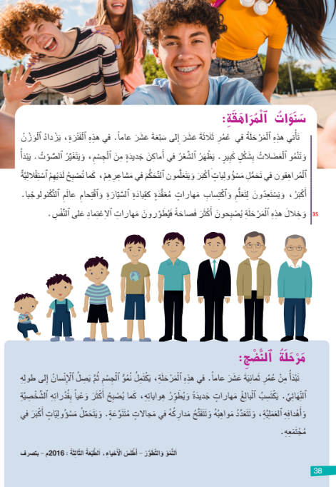
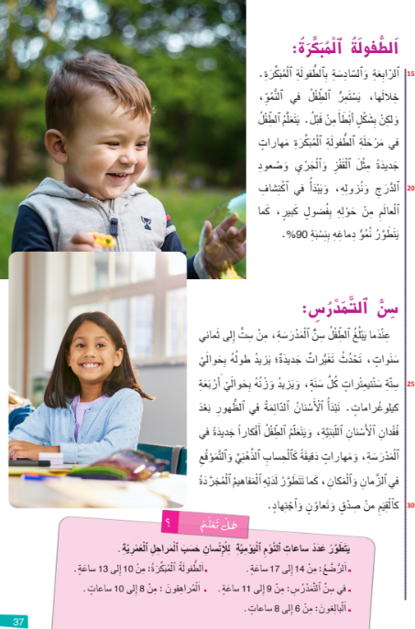
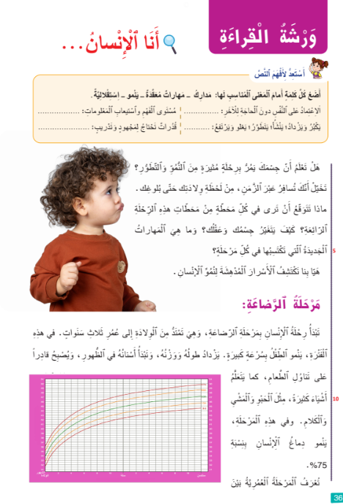
نواصل قراءة نص " أنا الإنسان..." ؛ وتوظيف استراتيجية الكلمات المفاتيح..
اختــتام الحــصة
ورشة الكتابة
ورشة القراءة
افتتاح الحصة

Slide 17
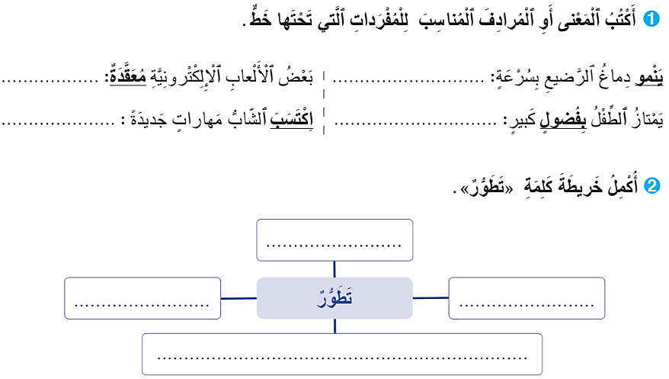
قبل ذلك نصحح الواجب المنزلي. سأراقب إنجازاتكم.
اختــتام الحــصة
ورشة الكتابة
ورشة القراءة
افتتاح الحصة

Slide 18
لنصحح شفويا.
اختــتام الحــصة
ورشة الكتابة
ورشة القراءة
افتتاح الحصة

Slide 19

خذوا كراساتكم . لتقرؤوا النص قراءات فردية. طبقوا ما تعلمتم في حصص الطلاقة.
اختــتام الحــصة
ورشة الكتابة
ورشة القراءة
افتتاح الحصة

Slide 20
يقرأ كل واحد منكم فقرة الآخرون يتتبعون. من يقرأ؟
اختــتام الحــصة
ورشة الكتابة
ورشة القراءة
افتتاح الحصة

Slide 21
تابعوا مع زميلكم وسطروا بقلم الرصاص على ما يميز كل مرحلة من مراحل نمو الإنسان.
اختــتام الحــصة
ورشة الكتابة
ورشة القراءة
افتتاح الحصة

Slide 22
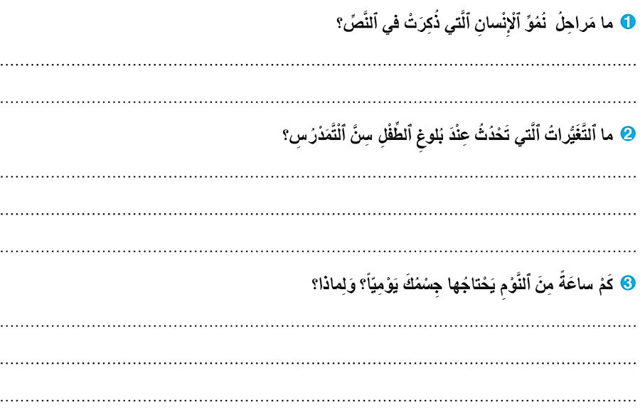
خذوا الصفحة 26 سوف تجيبون الآن عن أسئلة بتوظيف استراتيجية الكلمات المفاتيح.
اختــتام الحــصة
ورشة الكتابة
ورشة القراءة
افتتاح الحصة

Slide 23
معكم 10 دقائق للإنجاز؟ سأمر بين الصفوف لمساعدتكم.
اختــتام الحــصة
ورشة الكتابة
ورشة القراءة
افتتاح الحصة

Slide 24
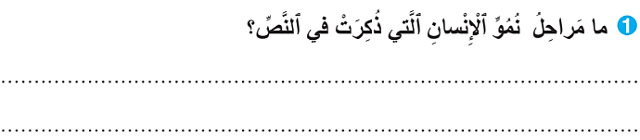
نصحح السؤال الأول. من يقرأ جوابه؟ كيف حصلت على الجواب؟ هل أنتم متفقون؟
اختــتام الحــصة
ورشة الكتابة
ورشة القراءة
افتتاح الحصة

Slide 25
صححوا.
اختــتام الحــصة
ورشة الكتابة
ورشة القراءة
افتتاح الحصة
مَرْحَلَةُ ٱلرَّضاعَةِ - اَلطُّفولَةُ ٱلْمُبَكِّرَةُ - سِنُّ ٱلتَّمَدْرُسِ - سَنَواتُ ٱلْمُرَاهَقَةِ - مَرْحَلَةُ ٱلنُّضْجِ.

Slide 26
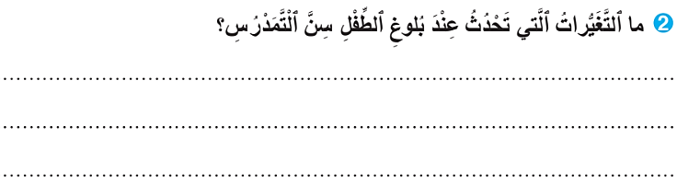
نصحح السؤال الثاني. من يقرأ جوابه؟ كيف حصلت على الجواب؟ هل أنتم متفقون؟
اختــتام الحــصة
ورشة الكتابة
ورشة القراءة
افتتاح الحصة

Slide 27
صححوا.
اختــتام الحــصة
ورشة الكتابة
ورشة القراءة
افتتاح الحصة
عِنْدَما يَبْلُغُ ﭐلطِّفْلُ سِنَّ ﭐلتَّمَدْرُسِ تَحْدُثُ في جِسْمِهِ ﭐلتَّغَيُّراتُ ﭐلتّالِيَةُ:
- يَزيدُ طولُهُ بِحَوالَيْ سِتَّةِ سَنْتيمِتْراتٍ كُلَّ سَنَة؛
- يَزيدُ وَزْنُهُ بأَرْبَعَةِ كيلُوغْراماتٍ؛
- يَفْقِدُ ٱلْأَسْنانَ ٱللّبَنِيَّةَ؛
- تَبْدَأُ أَسْنانُهُ ٱلدّائِمَةُ في ٱلظُّهورِ.

Slide 28
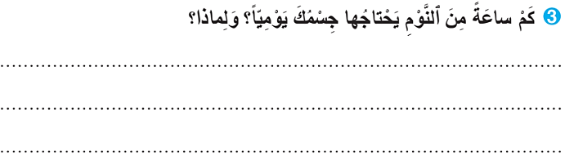
نصحح السؤال الثالث. من يقرأ جوابه؟ كيف حصلت على الجواب؟ هل أنتم متفقون؟
اختــتام الحــصة
ورشة الكتابة
ورشة القراءة
افتتاح الحصة

Slide 29
صححوا.
اختــتام الحــصة
ورشة الكتابة
ورشة القراءة
افتتاح الحصة
يَحْتاجُ جِسْمُنا أَثْناءَ مَرْحَلَةِ ﭐلتَّمَدْرُسِ لِــ 9 إلى 11 ساعَةً مِنَ ﭐلنَّوْمِ لِأَنَّ ﭐلنَّوْمَ ﭐلْكافي يَمْنَحُنا ﭐلطّاقَةَ ﭐللّازِمَةَ لِمُمارَسَةِ ﭐلْأَنْشِطَةِ ﭐلْيَوْمِيَّةِ وَﭐلدِّراسَةِ وَﭐللَّعِبِ.

Slide 30
ورشة الكتابة – الصرف والتحويل
ورشة الكتابة – الصرف والتحويل
الفعل المعتل

Slide 31
سنشرع الآن في حصة الصرف والتحويل. ستتعرفون على الفعل المعتل و أنواعه و توظفونه.
اختــتام الحــصة
ورشة الكتابة
ورشة القراءة
افتتاح الحصة
اَلْفِعْلُ ٱلْمُعْتَلُّ

Slide 32
سنتذكر أولا الفعل وأزمنته. من منكم يقرأ الكلمات التالية ؟
اختــتام الحــصة
ورشة الكتابة
ورشة القراءة
افتتاح الحصة
طُفولَةٌ
وَقَفَ
إنسانٌ
رَحَلَ
يَنْمو
اِكْتَشَفَ
بَدَأَ
عَلى
يَعودُ
مَسارٌ
نَجاحٌ
تَأْتي

Slide 33
من يقوم إلى السبورة لتحديد الأفعال فقط؟
اختــتام الحــصة
ورشة الكتابة
ورشة القراءة
افتتاح الحصة
طُفولَةٌ
وَقَفَ
إنسانٌ
رَحَلَ
يَنْمو
اِكْتَشَفَ
بَدَأَ
عَلى
يَعودُ
مَسارٌ
نَجاحٌ
تَأْتي

Slide 34

الآن حاولوا تحديد زمن كل فعل. من منكم يجيب؟
اختــتام الحــصة
ورشة الكتابة
ورشة القراءة
افتتاح الحصة
طُفولَةٌ
وَقَفَ
إنسانٌ
رَحَلَ
يَنْمو
اِكْتَشَفَ
بَدَأَ
عَلى
يَعودُ
مَسارٌ
نَجاحٌ
تَأْتي

Slide 35
من منكم يقرأ؟
اختــتام الحــصة
ورشة الكتابة
ورشة القراءة
افتتاح الحصة
اَلْأَمْرُ
اَلْمُضارِعُ
اَلْماضي
عُدْ
يَرْحَلُ
وَقَفَ
يَنْمو
بَدَأْتُ
تَأْتي
اِكْتَشَفَ

Slide 36
خلال هذه الحصة، ستتعرفون على الفعل المعتل وأنواعه.
اختــتام الحــصة
ورشة الكتابة
ورشة القراءة
افتتاح الحصة
اَلْفِعْلُ ٱلْمُعْتَلُّ

Slide 37
انتبهوا سأبحث عن الفعل المعتل من بين الأفعال التالية : وقف - ينمو – يكتشف
اختــتام الحــصة
ورشة الكتابة
ورشة القراءة
افتتاح الحصة
يَنْمو
يَكْتَشِفُ
وَقَفَ

Slide 38
بداية أصرف الفعل للضمير "هو " في الزمن الماضي. من يقرأ
اختــتام الحــصة
ورشة الكتابة
ورشة القراءة
افتتاح الحصة
يَنْمو
يَكْتَشِفُ
وَقَفَ
هُوَ نَما
هُوَ ٱكْتَشفَ
هُوَ وَقَفَ

Slide 39
بعد ذلك أحدد الحروف الأصلية للفعل.
اختــتام الحــصة
ورشة الكتابة
ورشة القراءة
افتتاح الحصة
نَما
اِكْتَشَفَ
وَقَفَ
نــــ مـــــ ا
ك ــشــــ ــف
و قـــــ ـــف

Slide 40
ثم أسأل : هل يوجد حرف من حروف العلة ضمن الحروف الأصلية للفعل؟
حروف العلة هي : الواو و الألف و الياء
اختــتام الحــصة
ورشة الكتابة
ورشة القراءة
افتتاح الحصة
و - ا ى - ي
نــــ مـــــ ا
ك ــشــــ ــف
و قـــــ ـــف

Slide 41
وقف فعل معتل . لماذا ؟ نما فعل معتل. لماذا ؟ من يعطي فعلا معتلا؟
اختــتام الحــصة
ورشة الكتابة
ورشة القراءة
افتتاح الحصة
نَما
اِكْتَشَفَ
وَقَفَ
فِعْلٌ مُعْتَلٌ
فِعْلٌ مُعْتَلٌ

Slide 42
إذا أتى حرف العلة في بداية الفعل مثل وقف نسميه فعلا مثالا. من يعطي نموذجا؟
اختــتام الحــصة
ورشة الكتابة
ورشة القراءة
افتتاح الحصة
وَقَفَ
فِعْلٌ مِثالٌ

Slide 43
إذا أتى حرف العلة في وسط الفعل مثل عاد نسميه فعلا أجوف. من يعطي نموذجا؟
اختــتام الحــصة
ورشة الكتابة
ورشة القراءة
افتتاح الحصة
عـــادَ
فِعْلٌ أَجْوَفُ

Slide 44
إذا كان الحرف الأخير للفعل حرف علة مثل نما نسميه فعلا ناقصا. من يعطي نموذجا؟
اختــتام الحــصة
ورشة الكتابة
ورشة القراءة
افتتاح الحصة
نَمــــا
فِعْلٌ ناقِصٌ

Slide 45

لنتذكر. ما الفعل المعتل؟ ما أنواعه؟ كيف نميز كل نوع؟
اختــتام الحــصة
ورشة الكتابة
ورشة القراءة
افتتاح الحصة
اَلْفِعْلُ ٱلْمُعْتَلُّ

Slide 46
من يقرأ؟
اختــتام الحــصة
ورشة الكتابة
ورشة القراءة
افتتاح الحصة
اَلْفْعْلُ ﭐلْمُعْتَلَّ هُوَ كُلَّ فِعْلٍ كانَ أَحَدُ حُروفِهِ ﭐلْأَصْلِيَّةِ حَرْفاً مِنْ حُروفِ ﭐلْعِلَّةِ ( اَلْأَلِفُ –اَلْواوُ – اَلْياءُ)
أَنْواعُ ﭐلْفِعْلِ ﭐلْمُعْتَلِّ
ناقِصٌ
نَما – رَمــى
أَجْوَفُ
قامَ - باعَ
مِثالٌ
وَجَدَ - يَبِسَ

Slide 47



خدوا ألواحكم، أكتبوا رقم الجواب المناسب 1 أو 2 أو 3 لتحددوا نوع الفعل المعتل.
اختــتام الحــصة
ورشة الكتابة
ورشة القراءة
افتتاح الحصة
يَمْشي
ناقِصٌ
أَجْوَفُ
مِثالٌ

Slide 48
صححوا . لماذا فعل ناقص؟
اختــتام الحــصة
ورشة الكتابة
ورشة القراءة
افتتاح الحصة
يَمْشي
ناقِصٌ

Slide 49
أكتبوا رقم الجواب المناسب 1 أو 2 أو 3 لتحددوا نوع الفعل المعتل.
اختــتام الحــصة
ورشة الكتابة
ورشة القراءة
افتتاح الحصة
يَصِلونَ
ناقِصٌ
أَجْوَفُ
مِثالٌ

Slide 50
صححوا. لماذا فعل مثال؟
اختــتام الحــصة
ورشة الكتابة
ورشة القراءة
افتتاح الحصة
يَصِلونَ
مِثالٌ

Slide 51
أكتبوا رقم الجواب المناسب 1 أو 2 أو 3 لتحددوا نوع الفعل المعتل.
اختــتام الحــصة
ورشة الكتابة
ورشة القراءة
افتتاح الحصة
قُمْتُ
ناقِصٌ
أَجْوَفُ
مِثالٌ

Slide 52
صححوا . لماذا فعل أجوف؟
اختــتام الحــصة
ورشة الكتابة
ورشة القراءة
افتتاح الحصة
قُمْتُ
أَجْوَفُ

Slide 53
أكتبوا رقم الجواب المناسب 1 أو 2 أو 3 لتحددوا نوع الفعل المعتل.
اختــتام الحــصة
ورشة الكتابة
ورشة القراءة
افتتاح الحصة
رَمَيْتَ
ناقِصٌ
أَجْوَفُ
مِثالٌ

Slide 54
صححوا. لماذا فعل ناقص؟
اختــتام الحــصة
ورشة الكتابة
ورشة القراءة
افتتاح الحصة
رَمَيْتَ
ناقِصٌ

Slide 55
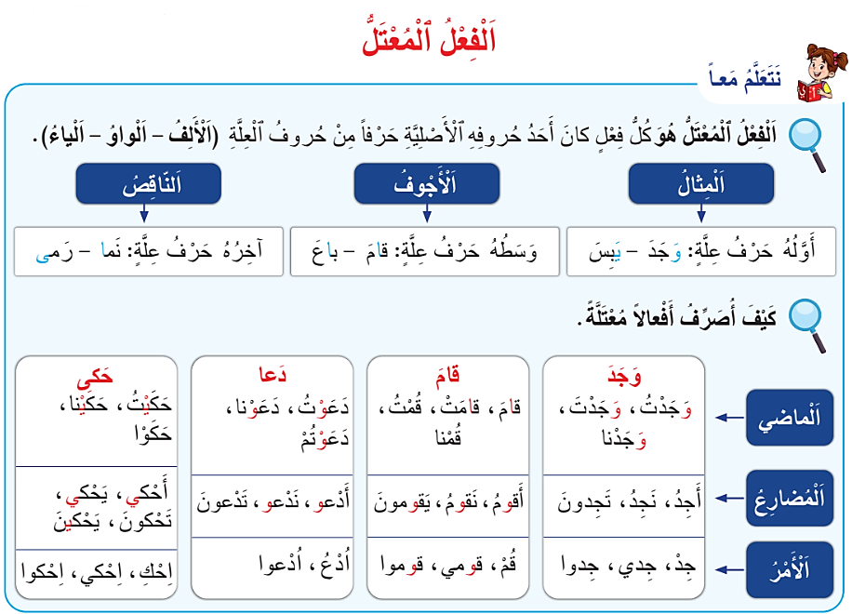
خذوا الصفحة 42 من كراساتكم. من يقرأ؟
اختــتام الحــصة
ورشة الكتابة
ورشة القراءة
افتتاح الحصة

Slide 56
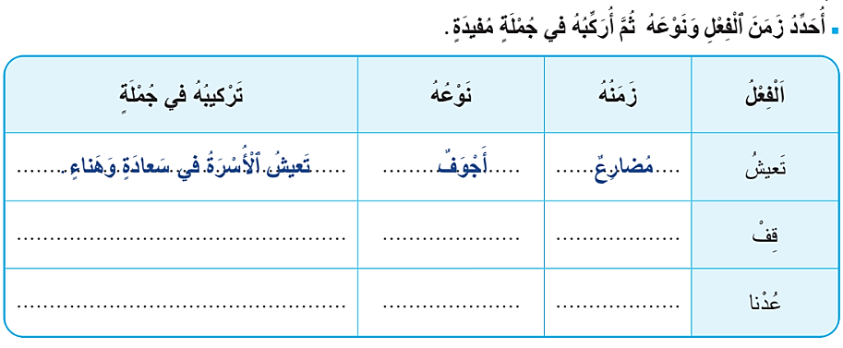
الآن، ستشتغلون في ثنائيات لإنجاز النشاط التالي
اختــتام الحــصة
ورشة الكتابة
ورشة القراءة
افتتاح الحصة

Slide 57
سأمر بين الصفوف لمساعدتكم.
اختــتام الحــصة
ورشة الكتابة
ورشة القراءة
افتتاح الحصة

Slide 58
لنصحح.
تصحيح تفاعلي.
اختــتام الحــصة
ورشة الكتابة
ورشة القراءة
افتتاح الحصة

Slide 59
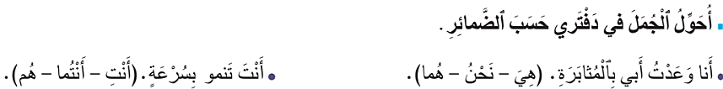
الآن، أنجزوا النشاط التالي على دفاتر القسم بعد كتابة التاريخ و عنوان الدرس .عمل فردي.
اختــتام الحــصة
ورشة الكتابة
ورشة القراءة
افتتاح الحصة

Slide 60
سأمر بين الصفوف لمساعدتكم.
اختــتام الحــصة
ورشة الكتابة
ورشة القراءة
افتتاح الحصة

Slide 61

لنصحح. من يقرأ جوابه. هل انتم متفقون؟
اختــتام الحــصة
ورشة الكتابة
ورشة القراءة
افتتاح الحصة

Slide 62

صححوا.
اختــتام الحــصة
ورشة الكتابة
ورشة القراءة
افتتاح الحصة
هِيَ وَعَدَتْ أَباها بِٱلْمُثابَرَةِ.
نَحْنُ وَعَدْنا آباءَنا بِٱلْمُثابَرَةِ.
هُما وَعَدا أَبَوَيْـهِما بِٱلْمُثابَرَةِ.

Slide 63

لنصحح ، من يقرأ جوابه؟ هل أنتم متفقون؟
اختــتام الحــصة
ورشة الكتابة
ورشة القراءة
افتتاح الحصة
أَنْتِ تَنْمينَ بِسُرْعَةٍ.
أَنْتُما تَنْموانِ بِسُرْعَةٍ.
هُمْ يَنْمونَ بِسُرْعَةٍ.

Slide 64
اختتام الحصة
اختتام الحصة
ماذا تعلمتم اليوم؟
واجباتكم المنزلية.

Slide 65
اختــتام الحــصة
ورشة الكتابة
ورشة القراءة
افتتاح الحصة
من يذكرنا بأحوال الخبر؟

Slide 66
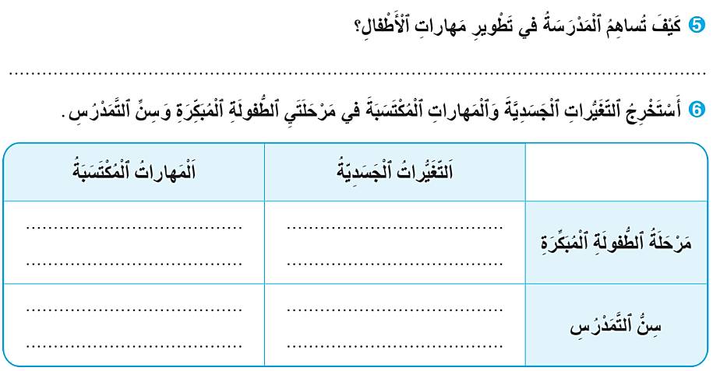
سجلوا الواجب المنزلي. السؤالان 5 و6 من الصفحة 41
اختــتام الحــصة
ورشة الكتابة
ورشة القراءة
افتتاح الحصة

Slide 67
الفائزون بنجمة السلوك الجيد هم : ............................................
اختــتام الحــصة
ورشة الكتابة
ورشة القراءة
افتتاح الحصة

Slide 68


إلى اللقاء في الحصة المقبلة
اختــتام الحــصة
ورشة الكتابة
ورشة القراءة
افتتاح الحصة

Slide 69

بناء على إنجازات المتعلمين خلال الممارسة المستقلة
ما تقديرك لنسبة التحكم في هدف الدرس؟
تسجل النسبة على صفحة اليوم من مذكرة الأستاذ.

